Slide 1
Apuntes de Documentación Informativa en Abierto
Grado en Publicidad y Relaciones Públicas
Clara-Janneth Santos-Martínez
Noviembre de 2024
©2024 Clara Janneth Santos-Martínez
Algunos derechos reservados
Asignatura: Documentación Informativa. Material Docente en abierto de la URJC.
Licencia:

Slide 2
Apuntes de Documentación Informativa en Abierto
Grado en Publicidad y Relaciones Públicas
Clara-Janneth Santos-Martínez
Noviembre de 2024

Slide 3
Contenidos de ‘Apuntes’
Tema 1
Tema 2
Tema 3
Tema 4
Tema 5
Tema 6
Tema 7
Todas las Licencias

Slide 4
Tema 1
Apuntes. Desarrollo de conceptos complementarios.
Elaborado por: Clara Janneth Santos-Martínez
2024
Actividad de búsqueda desarrollada por los estudiantes.
Consulta diversas fuentes.
Objetivo: búsqueda; información relacionada con el desarrollo de los Medios de Comunicación Masivos.
Objetivo específico: determinar nombre de los inventores, nombre del invento que se muestra. Definir quién obtuvo la patente

Slide 6

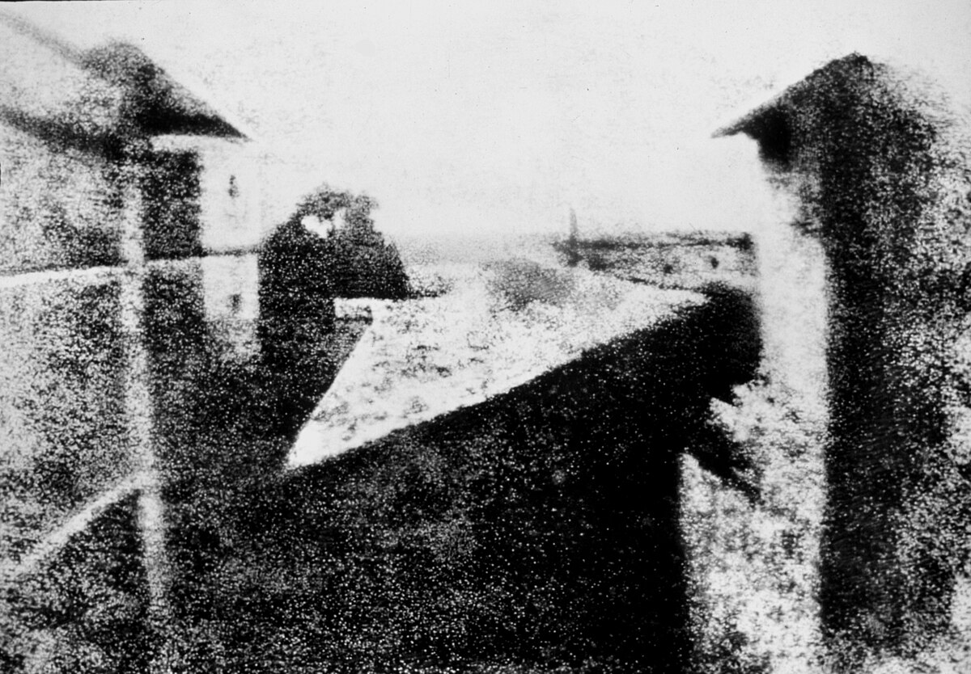

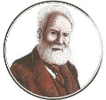



Ejercicio 1.
Medios de Comunicación Masiva
MCM | Inventor | Año
Fotografía |  | 1824
Teléfono |  | 1854
Fonógrafo |  | 1877
Tabla 1: Elaboración propia. Diversas imágenes tomadas de Internet. Dominio público..Fuente: Elaboración propia con imágenes CC de Internet.

Slide 7
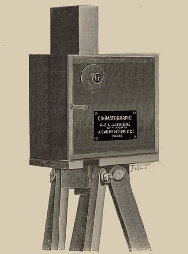
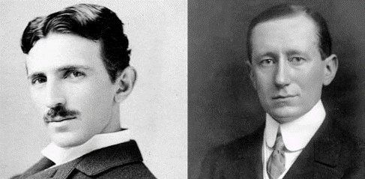
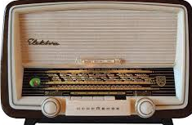
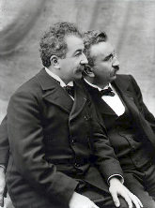
Medios de Comunicación Masiva
Inventores del cinematógrafo y de la radio
Otras atribuciones en radio y en cine:
- Radio hablada: Julio Cervera Baviera, un vecino de Segorbe (Valencia, España). Fuente: Cadena Ser.
- Cine: Mariano Díez de Tobar (Tardajos, Burgos), sacerdote paúl. Fuente: Real Academia de Historia.

Slide 8
Sistema de Clasificación Decimal Dewey
000 Generalidades
010 Bibliografía
020 Bibliotecología y ciencias de la información
030 Enciclopedias generales
040
050 Publicaciones en serie
060 Organizaciones y museografía
070 Periodismo, editoriales, diarios
080 Colecciones generales
090 Manuscritos y libros raros
En 1876, un bibliotecario llamado Melvil Dewey (1851-1931) creó un sistema numérico decimal para organizar los libros de la biblioteca escolar en la que trabajaba y este sistema se llama "Sistema de Clasificación Decimal Dewey".
Categorías de DEWEY:
Generalidades, filosofía, religión, ciencias sociales, filología, ciencias naturales, técnica y ciencias prácticas, arte y literatura e historia.
Tabla 2. Fuente: https://bibliotecadenver.org/sistema-de-clasificacion-dewey

Slide 9
Sistema Decimal Dewey
300 CIENCIAS SOCIALES
310 Estadística
320 Ciencia política
330 Economía
340 Derecho
350 Administración pública y ciencia militar
360 Problemas y servicios sociales
370 Educación
380 Comercio, comunicaciones y transporte
390 Costumbres y folklore
400 LENGUAS
410 Lingüística
420 Inglés e inglés antiguo
430 Lenguas germánicas; alemán
440 Lenguas romances; francés
450 Italiano, rumano, rético
460 Español y portugués
470 Lenguas itálicas; latín
480 Lenguas helénicas; griego clásico
490 Otras lenguas
Tablas 3 y 4. Fuente: https://bibliotecadenver.org/sistema-de-clasificacion-dewey

Slide 10
Lenguaje documental
CLASIFICACIÓN DECIMAL UNIVERSAL - CDU
El CDU: atribuido a los dos autores: Otlet y La Fontaine (finales s. XIX, inicios s. XX).
Precedente del sistema CDU: el Sistema Dewey de Clasificación Bibliográfica, 1876. Realizado por Melvil Dewey (USA, 1851-1931).
Usos mixtos:
070 (Periodismo)
316.88 (Comunicación Social)
654.7 (Televisión)
659.1 (Publicidad)
77 (Fotografía)
0. Generalidades. Ciencia y Conocimiento
Filosofía. Psicología
Religión. Teología
Ciencias Sociales
Sin asignación de materia
Matemáticas y Ciencias Naturales
Ciencias Aplicadas. Medicina. Técnica
Bellas Artes. Juegos. Espectáculos. Deportes
Lingüística. Filología. Literatura
Geografía. Biografías. Historia
Tabla 6. Sistema de clasificación Dewey. (s. f.). Biblioteca Pública de Denver. https://www.denverlibrary.org/es/sistema-de-clasificacion-dewey

Slide 11
Términos relacionados
Principios internacionales de catalogación (PIC): son acuerdos internacionales en materia de catalogación que incluyen aspectos relativos a los objetivos y funciones del catálogo. (Ríos Hilario, 2020, p.25).
  París, 1961
  Frankfurt, 2009
  2016
Estándares de Catalogación: ISBD (International Standard Bibliographic Description / Descripción Bibliográfica Internacional Normalizada), RDA (Resource, Description and Access / Descripción y Acceso de Recursos).
En España, desde la década de 1980 rigen las Reglas de Catalogación Españolas. (2020, p. 26).

Slide 12
Términos relacionados
Formatos de codificación: son normas técnicas para codificar la información bibliográfica. El origen de esos formatos es el MARC, acrónimo de Machine Readable Cataloguing o Catalogación Legible por Máquina. Ejemplos: UNIMARC, IBERMARC, MARC21
Esquemas de metadatos: término que se ha usado en internet para hacer referencia a la información que los bibliotecarios utilizaban en los catálogos y, de modo más común, a la información descriptiva sobre los recursos disponibles en la web. Etimológicamente significa: <<datos sobre datos>>. (Permiten catalogar documentos digitales).

Slide 13
Ejercicio 2.
Visionado Proceso Documental BNE
Realice el visionado de.
‘La Biblioteca Nacional de España, máquina del tiempo, custodia de la memoria’
Durante el visionado del vídeo realice anotaciones relacionadas con las 3 fases de la cadena documental: - Entrada (¿cómo entran los ejemplares en la colección?); Tratamiento (pasos) y Difusión (Explique en qué consiste).
Además, responda a las siguientes preguntas:
¿Quién fue el impulsor de la Biblioteca Nacional de España? ¿en qué año? ¿Cuáles y de dónde provenían los primeros fondos?
¿Qué incluye la colección de ‘Prensa Española’ y qué obras se pueden consultar?
¿Cuándo inició el Plan de Microfilmación y cuándo inició el Plan de Digitalización? Explique brevemente el vínculo entre estos 2 planes de evolución tecnológica.
¿Qué hace el área de difusión?
Explique brevemente estas colecciones: Ephemera, Cartografía y Archivo de Palabra

Slide 14
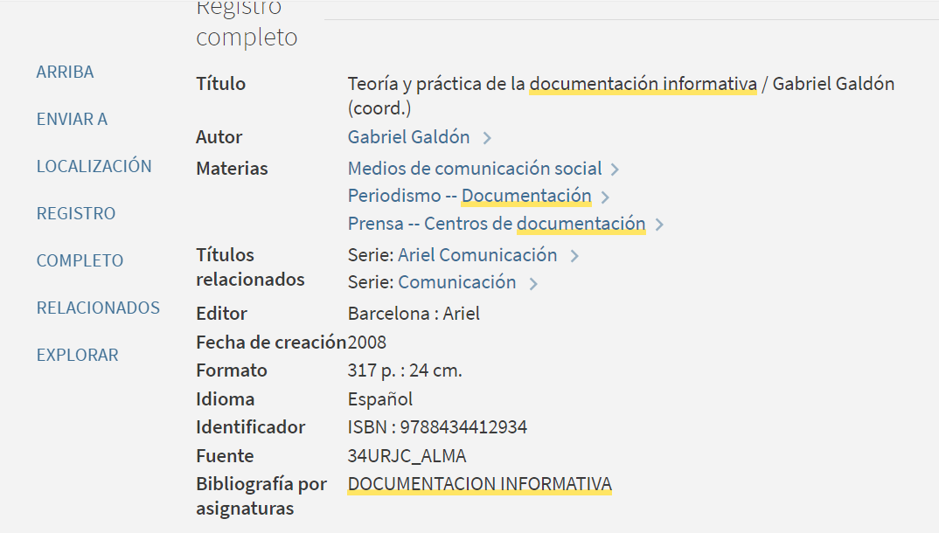

Revisa un registro de libro en el catálogo BRAIN de la BURJC
El registro completo contiene los siguientes campos:
Título
Autor
Materias
Títulos
Editor
Fecha de creación
Formato
Idioma
Identificador
Fuente
Bibliografía por asignaturas
Consulta BURJC online y escribe: Documentación informativa
Ver la Referencia (Normas APA, 6ª. Edición, en la sección: “Enviar a”
Galdón, & Galdón, Gabriel. (2002). Teoría y práctica de la documentación informativa / Gabriel Galdón (coord.) (1st & #170; ed.]. ed.). Barcelona: Ariel.

Slide 15
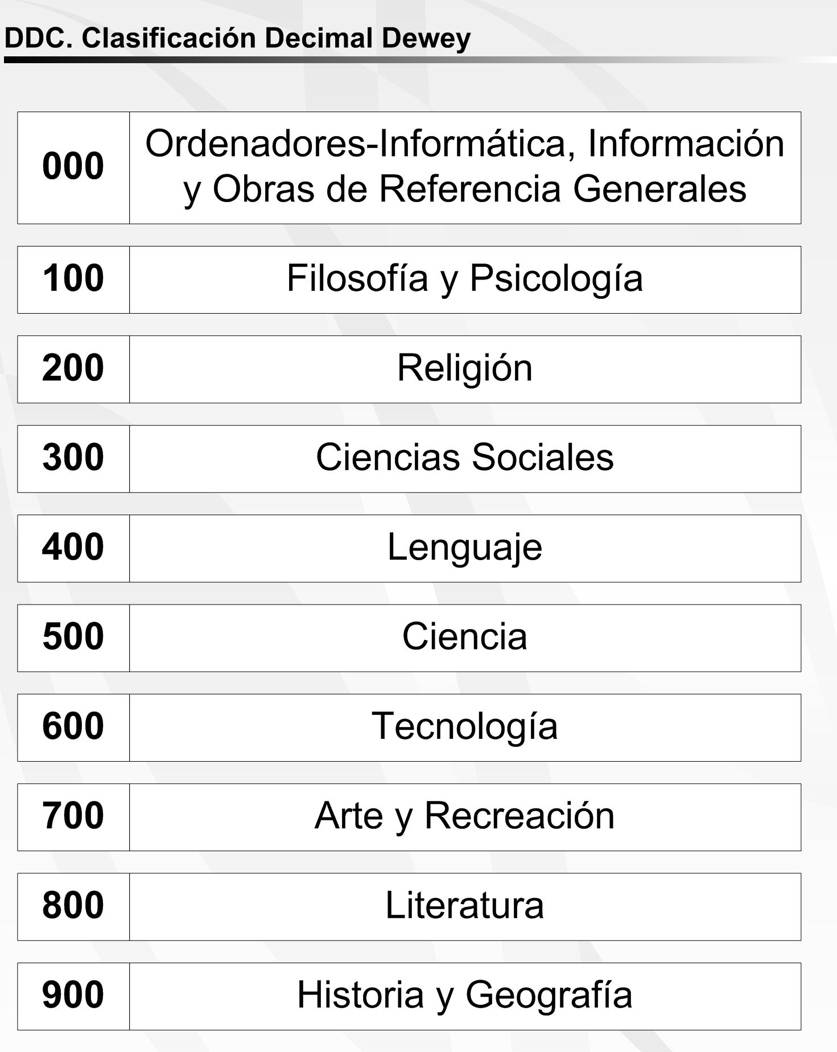
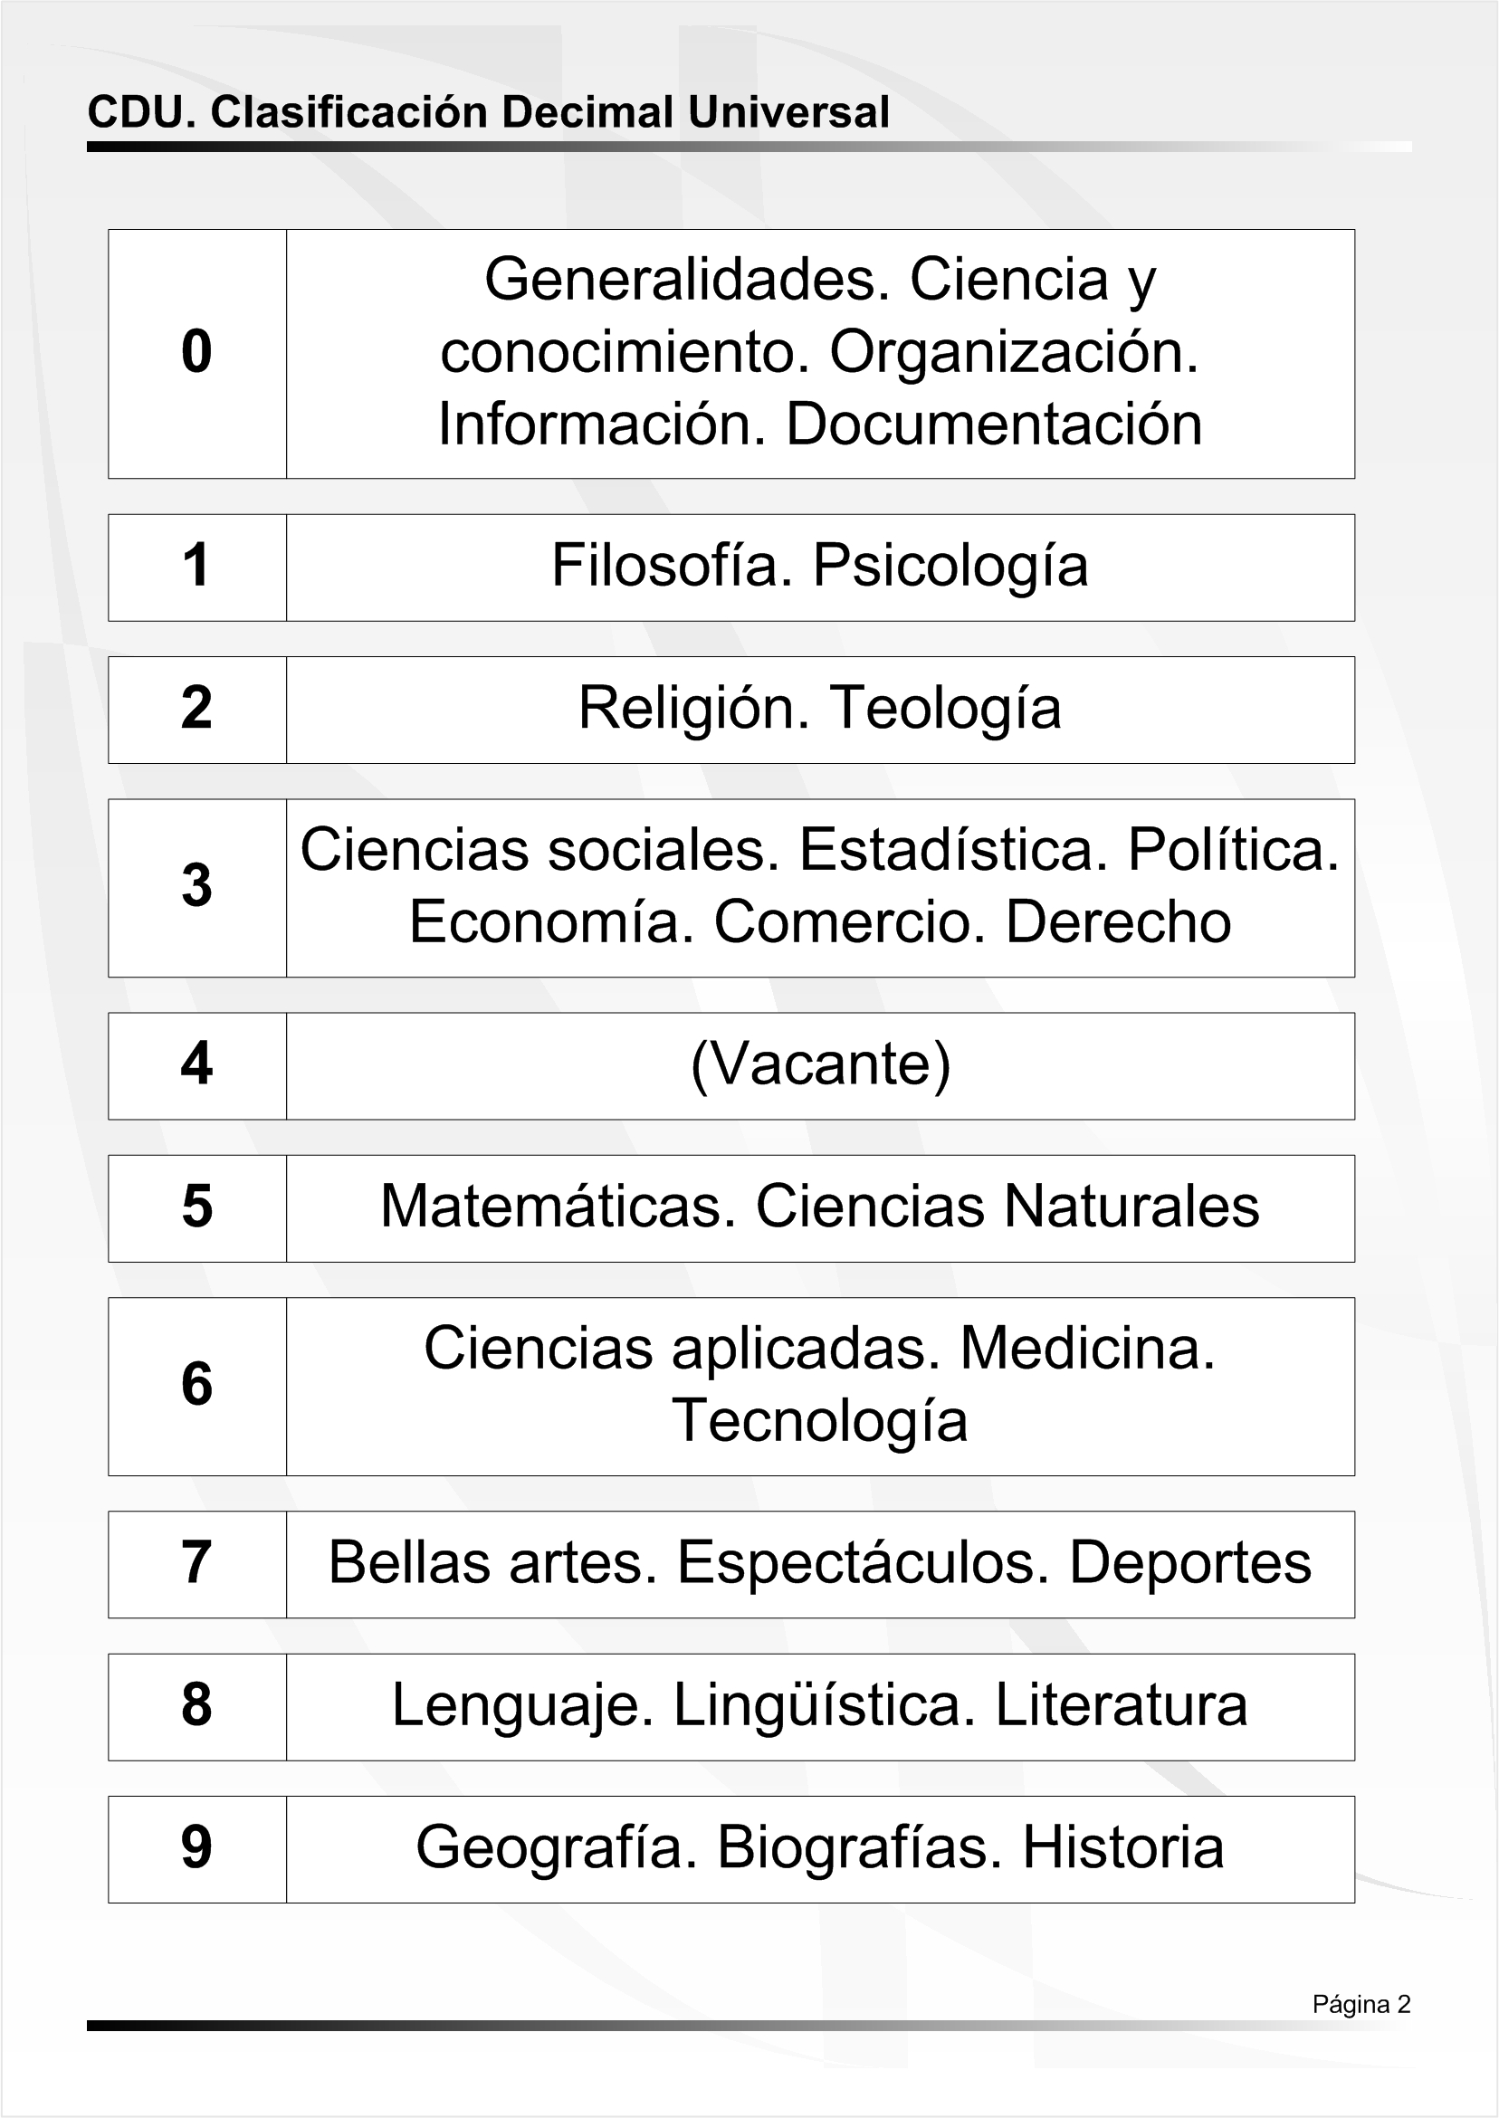
Ejercicio 2B. Observación DDC y CDU
A la izquierda tienes la Clasificación Decimal Dewey. A la derecha la Clasificación Decimal Universal. Compara
Ve a la biblioteca de tu barrio y observa la forma como se aplica el CDU: Clasificación Decimal Universal.
Revisa el tejuelo de los libros. Observa la signatura: Ubica los documentos relacionados con “Periodismo”. Copia la signatura. Ubica los documentos relacionados con esta asignatura: Documentación Informativa. Copia la signatura.

Slide 16
Imágenes en el cine
La biblioteca como el eje de una investigación
  'Harry Potter y el cáliz de fuego' (Mike Newell, 2005). Hemos visto a Harry, Ron y Hermione en los archivos de Hogwarts. (La biblioteca Bodleiana es el principal recinto de investigación de la Universidad de Oxford) / Librería Lello en Oporto
  'Seven' (David Fincher, 1995)
  Somerset (Morhan Freeman) revisaba datos para su investigación.
  'Todos los hombres del presidente' (Alan J. Pakula, 1976)
  Esta espectacular imagen de la biblioteca del Congreso se veía en la película protagonizada por Dustin Hoffman y Robert Redford
La biblioteca como representación de la cultura:
Ágora (Alejandro Amenábar, 2009). Amenábar mostraba la biblioteca de Alejandría, el centro de estudio de Hipatia (Rachel Weisz).
'La invención de Hugo' (Martin Scorsese, 2011)
La biblioteca Santa-Geneviève de París era la que aparecía en la aventura de Scorsese.
'La guerra de las galaxias. Ep. II: El ataque de los clones' (George Lucas, 2002). Visitar la Biblioteca Jedi.
  'La búsqueda' (Jon Turteltaub, 2004). Ver la Biblioteca del Congreso de los EE.UU.

Slide 17
Tema 2
Importancia de Internet en el mundo
Tipología de las fuentes de información
Bases de datos de la URJC

Slide 18
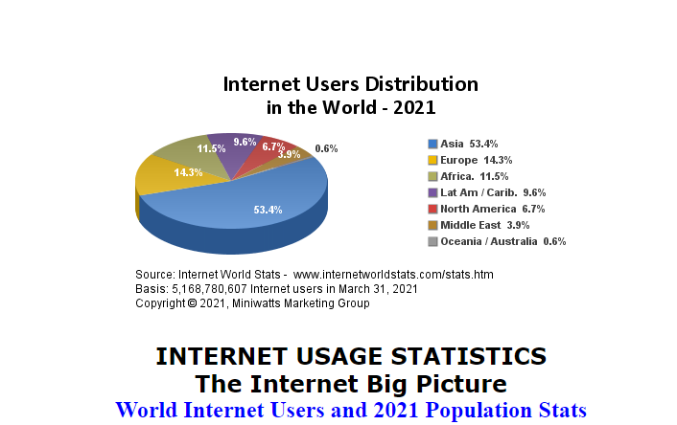
Internet en el mundo
Fuente: Internet World Stats. https://www.internetworldstats.com/stats.htm

Slide 19
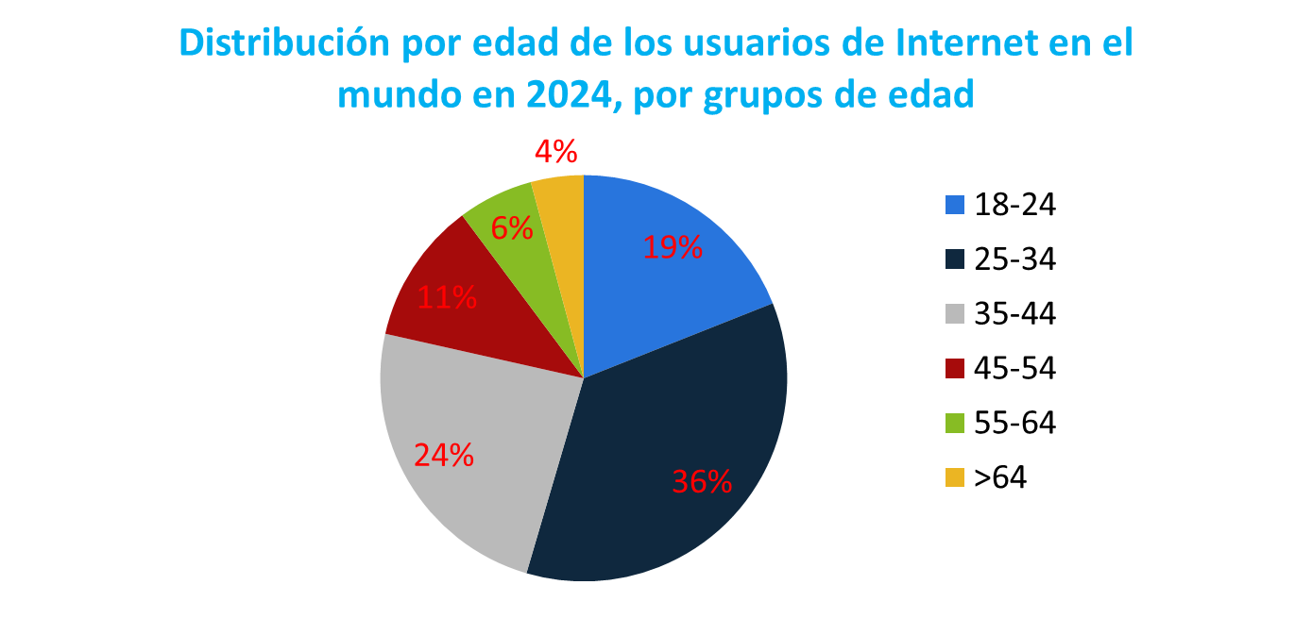

2

Slide 20
Ranking de las redes sociales preferidas por los 'millennials' en España en 2023
Red Social | Porcentaje de usuarios
WhatsApp | 86%
Facebook | 75%
Instagram | 74%
YouTube | 73%
Twitter | 59%
Telegram | 52%
Spotify | 44%
TikTok | 32%
LinkedIn | 32%
Pinterest | 30%
Twitch | 17%
Snapchat | 17%
Discord | 15%
Fuente: Detalles: Elogia; marzo de 2023; 87 encuestados; 12-74 años; usuarios de redes sociales; Entrevista online auxiliada por ordenador (CAWI)

Slide 21
Tipología de las fuentes de información
(Rubio Jordán, 2011, pp. 59-60)
Fuentes formales: tienen una estructura organizativa explícita. Su objetivo es compartir información.
  Sistemas bibliotecarios
  Sistemas o centrales documentales
  Sistemas de análisis o bancos de datos de información
Fuentes informales:
  Colegios invisibles: generalmente grupos de científicos que crean comunidad independientemente de fronteras geográficas o políticas.
  Listas de distribución: se crean en torno a un tema concreto sobre el que reciben información
  Foros, chat, comunidades virtuales: se crean alrededor de un tema para expresar
Fuente: Rubio Jordán, A.V. (2011; pp. 59-60).

Slide 22
¿Qué es un documento?
DEFINICIÓN:
Documento: "material de distintas clases en el que se registra un trabajo, parte de un escrito o de muchas obras“.
"En relación con las CC. De la Comunicación un Documento recoge un mensaje y permite transmitirlo".
Figura 29. Definición de ‘Documento’. Fuente: Sánchez et al. (2011, p. 64)

Slide 23
Tipos de documentos
Soporte
Código utilizado
Capacidad de difusión
Contenido
Figura 30. Fuente: Rubio Jordán, A.V. (2011, pp. 61-77)..

Slide 24
Productos periodísticos documentales
Cronologías: "son documentos de información retrospectiva presentada en orden cronológico, que se publican al tener alguna relación con una noticia actual".
Efemérides: "son informaciones sobre hechos importantes del pasado que se recuerdan con motivo de su aniversario". ABC, EFE.
Perfiles biográficos: son productos documentales en los que se sintetiza información sobre la vida y los hechos más relevantes de personajes
  Aniversarios: cumpleaños, conmemoraciones, jubileos
  Obituarios o necrológicas: fallecimiento. El País.
Reportajes de hemeroteca y Fotos históricas: son productos de información retrospectiva, atemporal o histórica. Ejemplo: ‘Report’ o ‘Informe Semanal’ (RTVE).

Slide 25
Productos periodísticos documentales
Especiales (Special Reports) y Temas (Topics): profundizan o indagan en las noticias más relevantes. Los ‘Especiales’ suelen estar más vinculados a un hecho noticioso puntual y no se actualizan una vez realizados ej.: ‘Resúmenes del Año’); mientras que los ‘Temas’ son atemporales, desarrollan en profundidad un tema y se siguen actualizando.
Gráficos interactivos y secciones de Datos: Herederos de las infografías estáticas del periodismo impreso, en las que habitualmente colaboran los departamentos de documentación, en internet presentan un sinfín de posibilidades de consulta. Son desarrollos cuya responsabilidad principal compete a los departamentos de infografía. Ej.: lab_rtve en Instagram.
Blogs de documentación y RR.SS.
Fuente: Guallar, J. (2011).

Slide 26
Productos de información primaria
Difusión del documento primario:
Tipo documental | Características
Informes de prensa / Dossieres de prensa | Selección de documentos primarios consistente en la reunión de artículos obtenidos de diversos medios de comunicación. Se relacionan con un tema o una serie de temas. Actualización regular
Dossieres documentales | Reunión de artículos y otros materiales , extraídos de diversas publicaciones que se relacionan con un tema o una serie de temas.
Boletines informativos Circulares, Newsletters | Publicación seriada con distribución regular. (Lozano, 1997)
Documentos terciarios. | Trends Reports (Informe de tendencias) Annual Reviews (Informe, estudio, análisis anual)
Boletines de prensa | Forma de difusión selectiva de documentos primarios, consistente en una selección de extractos de artículos, ordenados por temas, de distribución frecuente (diaria o semanal)

Slide 27
Productos de información secundaria
Difusión del documento secundario:
Boletín de adquisiciones
Boletín de alerta informativo
Bibliografías
Bibliografía retrospectiva
Bibliografía especializada
Boletín de resúmenes
Revistas de resúmenes
Índices
Boletines de sumarios
Directorios
Fuente: Gómez Fernández-Cabrera, J. (2020).

Slide 28
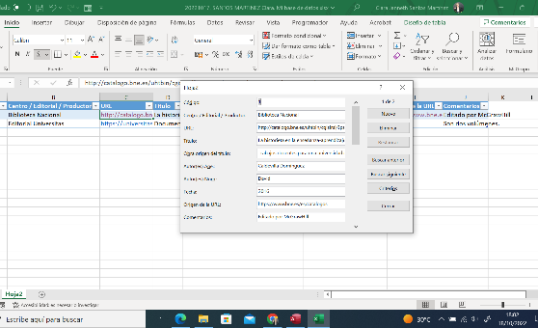
Ejemplo BB.DD. en Excel
Contiene Tablas: conjunto de datos sobre un tema. Se organizan en filas y columnas. Columnas: es un campo de información, ejemplo: Título, Autor, URL, etc.). Filas: constituye un registro que acumula todos los datos sobre una obra. Una Base de Datos puede tener varias tablas (que pueden relacionarse entre ellas).
Figura 38. Fuente: Santos-Martínez (2022).

Slide 29

Bases de datos de la URJC
1. Bases de datos específicas:
  Communication Mass Media Complete (Especializada en medios de comunicación y temas afines).
  Guía de Medios Digital (De la plataforma Infoperiodistas).
  Dragón (Publicidad)
2. Bases de datos generalistas:
  Academic Search Complete (BBDD académica y multidisciplinar)
  Proquest Research Library (Arte, CC.NN., CC.SS., Educación, Negocios, etc.
  JSTOR (Biblioteca digital de revistas académicas, libros y fuentes primarias).
  Science Direct (recurso multidisciplinar)
  Scopus (publicaciones académicas, comerciales, actas de congresos).
  WOS: Web of Science (BB.DD. Bibliográfica, multidisciplinar).
Fuente: Biblioteca URJC. https://urjc.libguides.com/az.php?t=27300

Slide 30
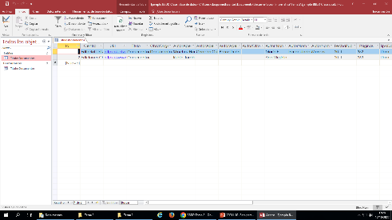
Ejemplo BB.DD. en Access
Además de las tablas, las BB.DD. utilizan otros elementos como: Consultas; Formularios; Informes.
Figura 39. Fuente: Santos-Martínez (2022).

Slide 31
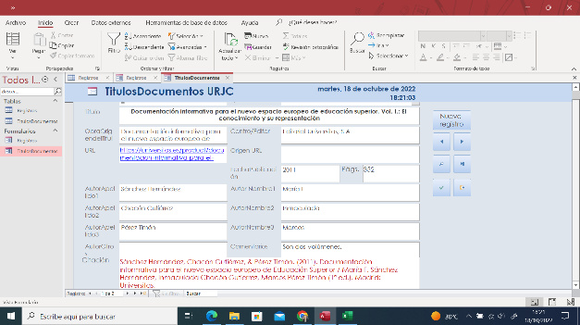
Ejemplo de formulario en Access
Figura 40. Ejemplo de formulario en Access. Fuente: Santos-Martínez (2022).

Slide 33
Tema 3
Construcción del Directorio en Listas. Observación y registro de empresas
100 mayores empresas en España
Perfiles profesionales relacionados y recomendaciones

Slide 34
Observación
FUENTES DOCUMENTALES
Accede a las siguientes páginas web de empresas e inclúyelas en el Directorio de ‘Listas’:
No olvides hacer una descripción detallada de sus servicios.
Directorio IPMARK de Agencias de Medios en España 2021: https://ipmark.com/informes/agencias-de-medios-en-espana-2021/
  Decálogo sostenible: https://ipmark.com/categorias/decalogo-sostenible/
JP Media – Seguimedia: Escucha activa - reputación - análisis de marca.
  https://portal.jpmedia.es/
Kantar Media: Consultoría de marca y análisis de datos. https://www.kantar.com/es
Acceso 360. Monitoreo y seguimiento de medios. https://www.acceso360.com/
ECD. (2022, Sept. 14). Hallon integra Pandorabox clipping. https://www.elconfidencialdigital.com/articulo/an/hallon-integra-pandorabox-clipping/20220914080248448178.html

Slide 35
100 mayores empresas en España 2022
Telefónica Audiovisual Digital, Corporación RTVE, Atresmedia, Mediaset España, Corporación Catalana de Medios Audiovisuales, RTVA/Canal Sur, ETB, Sociedad Española de Radiodifusión, Federico Domenech, TV de Galicia, Ediciones El País, Radio Popular, Agencia EFE, Radiotelevisión Madrid, Grupo Secuoya, Multicanal Iberia, La Vanguardia Ediciones, Uniprex, Diario ABC, Compañía Aragonesa RTV, Hola, RTV Castilla la Mancha, Unidad Editorial de Información General, Netflix España, Diario El Correo, La Voz de Galicia, RBA Revistas, Audiovisual Española 2000, Viacom International Media Nerworks, Unidad Editorial de Información Deportiva, Hearst Magazines,IB3, Sociedad Vascongada de Publicaciones, Squirrel Media, Ediciones Primera Plana, NBC Universal Global Networks, Diario As, Compañía Independiente de Televisión, Ediciones Condé Nast, Discovery Channel, Net TV, Compañía Extremeña de Medios Audiovisuales, RTPA, Titania Compañía Editorial, Radiocat XXI, Publicaciones Heres, Unidad Editorial de Información Económica, Diario de Navarra, Editorial Prensa Asturiana, ABC Sevilla, Radio Blanca, El Mundo Deportivo, Taller de Editores, Faro de Vigo, Heraldo de Aragón, Editorial Ecoprensa, Editorial Cantabria, El Norte de Castilla, Veo Televisión, Corporación de Medios de Andalucía, Editorial Prensa Valenciana, Hora Nova, Ediciones Deportivas Catalanas, 13TV, Edició de Premsa Periódica Ara, Zinet Media Group, Turner Broadcasting System, Motorpress Ibérica, 20 Minutos Editora, El León de El Español, El Comercio, Hermes Comunicacions, Diario de Prensa Digital, Prensa Malagueña, La Verdad Multimedia, El Progreso de Lugo, Editorial Prensa Alicantina, Editorial Iparraguirre, Semana, Unidad Editorial Revistas, Zeroa Multimedia, Editorial Prensa Canaria, La Región, Informaciones Canarias, Axel Springer España, Ediciones Reunidas, Baigorri Argitaletxe, Nueva Rioja, Grupo Promotor Salmantino, Editorial Andaluza de Periódicos Independientes, Diario Cinco Días, Editora Balear, El Diario de León, Promociones y Ediciones Culturales, Ediciones Cónica, Diario de Burgos, Editorial Leoncio Rodríguez, Diario de Cádiz, Corporación de Medios de Extremadura, La Voz de Almería.
Fuente: APM Asociacion de la Prensa de Madrid. (2022).

Slide 36
Perfiles profesionales relacionados
Periodista
Consultor / asesor
Agencias de clipping
Publicista
Relaciones Públicas
DIRCOM:
  El Estado de la Comunicación en España (ECE 21-22). https://youtu.be/904jApS9_r8
DIRSE

Slide 37

Recomendaciones al periodista
Organizar la información - Facilitar la accesibilidad a la información - Flexibilidad a la hora de presentar los temas
Contenidos: datos contrastados y serios / anécdotas - contenidos con diversos puntos de vista que se puedan convertir en un documento de referencia (adaptable al medio que es destino del documento).

Slide 38

Propiedad intelectual
Consultar el documento en Calameo.

Slide 39
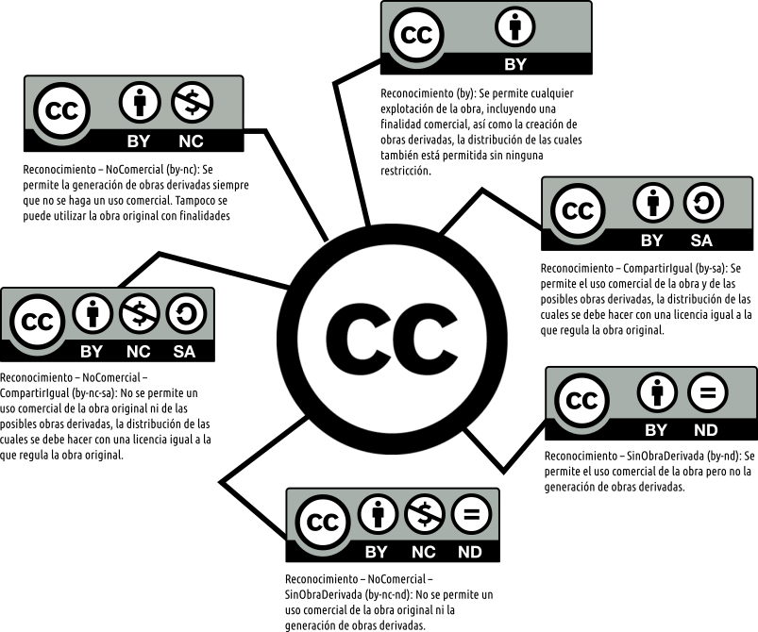
Licencias: Creative Commons
6 tipos de licencias.
Se combinan 4 términos:
BY: Atribución
SA: Compartir igual
ND: Sin derivados
NC: Sin propósito comercial

Slide 40




Creative Commons. Términos de las licencias
Atribución: debe otorgar el crédito correspondiente , proporcionar un enlace a la licencia e indicar si se realizaron cambios. Puede hacerlo de cualquier manera razonable, pero no de ninguna manera que sugiera que el licenciante lo respalda a usted o su uso.
ShareAlike: si remezcla, transforma o construye sobre el material, debe distribuir sus contribuciones bajo la misma licencia que el original.
  Sin restricciones adicionales : no puede aplicar términos legales o medidas tecnológicas que restrinjan legalmente a otros de hacer cualquier cosa que permita la licencia.
No Derivatives: No se permiten derivados ni adaptaciones de la obra. Si remezcla, transforma o crea a partir del material, no podrá distribuir el material modificado.
No commercial: no puede hacer uso del material con propósitos comerciales.
Fuente: DEED - Atribución/Reconocimiento-CompartirIgual 4.0 Internacional - Creative Commons. (s. f.). https://creativecommons.org/licenses/by-sa/4.0/deed.es

Slide 41
Creative Commons
El registro de una obra no es obligatorio ya que con la simple creación de la misma los derechos quedan ligados.
Si en una obra no hay ningún aviso legal (o ni siquiera el simbolo ©) se considera que la obra tiene Copyright.
  Copyright: derechos reservados
  Creative Commons: puedes compartir.
Nota: que una obra tenga CC no significa que no tenga Copyright.
Eres libre de:
Compartir : copia y redistribuye el material en cualquier medio o formato.
Adaptar: remezclar, transformar y construir sobre el material para cualquier propósito, incluso comercial.
Fuente: Santos, C.J. (2021). Propiedad Intelectual. https://bit.ly/3yqgNCo

Slide 42
Tema 4
Resumen del texto de Torregrosa

Slide 43
Características del documento iconográfico
MODELOS PARA EL ANÁLISIS DOCUMENTAL DE LA FOTOGRAFÍA
Resumen del texto de Torregrosa Carmona, 2010.
Material elaborado por: Clara Janneth Santos-Martínez. Profesora Ayudante Doctor, URJC. 2024.

Slide 44
Especificidad del documento fotográfico
Fotografía: es un documento social reflejo de épocas, situaciones, personajes y ambientes.
Está determinada por los códigos icónicos y las características de la fotografía

Slide 45
Fotografía como documento social
Las fotografías que se consideran documentos sociales suelen capturar y reflejar las condiciones de vida, trabajo y las realidades sociales de diferentes grupos. Aquí tienes algunos ejemplos destacados:
1. Dorothea Lange: Su icónica foto "Migrant Mother" (1936) capturó la desesperación de una madre durante la Gran Depresión en Estados Unidos MOMA. Dorothea Lange. https://www.moma.org/artists/3373
2. Weegge: Arthur H. Fellig. (Zólochiv, Ucrania 1899-Nueva York, 1968). En la década 1920-1930 se dedicó a los sucesos periodísticos retratando el hampa y los círculos marginales de Nueva York. Entre 1948 y 1951, su experiencia en Hollywood (California) le llevó a ironizar con los famosos realizando ‘fotocaricaturas’). Se habla de una visión crítica de la sociedad y la cultura en la que se adelanta a definir y perfilar la ‘sociedad del espectáculo’. Fundación Mapfre: “Autopsia del espectáculo”. Licencia CC BY NC 4.0.
3. Sebastião Salgado: Conocido por sus proyectos a largo plazo que documentan las condiciones de trabajo y la migración global, como en su serie "Workers" y Migrations“.
  a) https://www.polkagalerie.com/en/sebastiao-salgado-works-workers.htm
  b) https://blogs.ua.es/fotografiadocumentalsocial/2012/01/15/la-fotografia-como-documento-social/

Slide 46
Dimensión Documental de la fotografía de prensa
Se cumple en el caso de la imagen fotoperiodística aquella verdad de la documentación según la cual a medida que disminuye el valor inmediato o incluso administrativo de un documento de cualquier clase, aumenta su valor patrimonial o histórico al dar testimonio de valores étnicos, antropológicos, ideológicos, de clase, de género, etcétera.
CONSULTAR: Foto de Mark Seliger. Leonardo Di Caprio, 1999. En: Se subastan retratos de famosos para luchar contra la covid-19. (2020). https://www.revistaad.es/arte/articulos/subastan-retratos-iconicos-famosos-para-luchar-contra-covid-19/26107

Slide 47
Especificidad del documento fotográfico: Modelo de Erasuquin (1995)
(Erasuquin, 1995), según Torregrosa, 2010, p. 332. Contempla:
Lo específico del Doc. Fotográfico está determinado por los códigos icónicos y las características de la fotografía
Características del documento fotográfico según Roman Gubern:
Bidimensionalidad; Encuadre; Carácter estático; Estructura discontinua o granular; Alteración del cromatismo; Abolición de los estímulos sensoriales no ópticos; Necesidad de usar la luz.

Slide 48
Tratamiento del documento fotográfico según su especificidad
Código simbólico: implicaciones particulares de una determinada imagen, valores culturales o religiosos que se le atribuyen, importancia de algo en un contexto, etcétera. Remite a veces a realidades diferentes a la que recoge la imagen, por contraste o asociación de ideas.
Código gestual: gestos, formas de expresión de personajes que aparecen, proximidad o lejanía entre ellos, en definitiva, comunicación no verbal.
Código espacial: determinado por los distintos tipos de planos, marca si algo queda fuera o dentro de campo (encuadre)

Slide 49
Tratamiento del documento fotográfico según su especificidad
Código escenográfico: ambiente, tipo de escena, decorados que aparecen.
Código fotográfico: vinculado a la técnica y a la tecnología: el tipo de óptica empleada, el formato, los filtros y el positivado, el uso de la luz… Todo ello en función de que sea un proceso de base química o digital.
Código de relación y de composición: la consideración global de los elementos diversos permite comprobar que se producen unos determinados efectos y sentidos que se alcanzan por la conjunción de todos los demás códigos
Código lumínico: referido al uso de la luz y de los colores (artificial, natural...).

Slide 50
Tratamiento documental según el contexto de la imagen
“...la lectura del texto icónico debe relacionarse con su entorno físico real, con sus condiciones productivas y con la recepción, que lo contextualizan”. Y es que todas las imágenes pertenecen a una realidad que, aunque no aparezca en la imagen no debe, por lo general, mantenerse al margen.
Capacidad de la imagen para el ámbito emotivo, más que para el racional. (Torregrosa, p. 332)
Manuel Alonso Erausquin (1995: 105)
Félix Del Valle al referirse al polimorfismo de la imagen y a la polisemia de la fotografía observa cómo la fotografía “existe” o “significa” cosas diferentes en tres momentos: el de su creación, el de su tratamiento documental y el de su reutilización

Slide 51
Niveles de lectura de la fotografía
Plano denotativo (ámbito objetivo): lo que se ve
Plano connotativo (ámbito subjetivo): se trata de la interpretación que hacemos de la imagen a partir de presencias, ausencias y conocimientos del documentalista (saber histórico, de la actualidad periodística, del tema reflejado, de imágenes anteriores del mismo tipo, etc).

Slide 52

Niveles a analizar
- Fotografía
- Pie de Foto
- Referente

Slide 53
Competencias para leer la imagen fotoperiodística
Iconográfica
Narrativa
Estética
Enciclopédica
Lingüístico-comunicativa
Modal

Slide 54
Modelo de Erwin Panofsky (1939):
3 niveles de interpretación iconográfica
Nivel Preiconográfico: identifica objetos y situaciones, una lectura de lo que podría denominarse como los significados naturales
Nivel Iconográfico: interpretación iconográfica propiamente dicha, relacionada con el análisis en el que influyen determinadas competencias o conocimientos y aspectos convencionales atribuidos al significado que un determinado analista sabe reconocer. Conocimiento de la cultura en una época determinada
Nivel Iconológico: “a la iconología le interesa el significado intrínseco, los principios subyacentes que revelan el carácter básico de una nación, una época, una clase social, una creencia filosófica o religiosa”. (Burke, 2005)

Slide 56
Tema 6
Documentación sonora
Actividad de búsqueda desarrollada por los estudiantes.

Slide 57
CADENA DOCUMENTAL
EJEMPLO PARA UNA CUÑA RADIOFÓNICA
El proceso para crear una cuña radiofónica implica varias etapas clave, cada una con su propia documentación. Aquí te dejo una descripción detallada del proceso:
1. Briefing:
Documento de Briefing: Este documento recoge la información esencial sobre el cliente, el producto o servicio, el público objetivo, los objetivos de la campaña, el mensaje clave y el tono de la cuña.
2. Investigación y Análisis:
Informe de Investigación: Incluye datos sobre el mercado, la competencia y el público objetivo. También puede contener insights relevantes que guiarán la creación del mensaje.
3. Conceptualización:
Propuesta Creativa: Documento que presenta varias ideas y conceptos para la cuña. Incluye guiones preliminares y posibles enfoques creativos.
4. Guionización:
-Guion de la Cuña: Documento detallado con el texto exacto que se utilizará en la cuña, incluyendo indicaciones para los locutores y efectos de sonido.

Slide 58
CADENA DOCUMENTAL
EJEMPLO PARA UNA CUÑA RADIOFÓNICA
5. Producción:
- Plan de Producción: Incluye el cronograma de grabación, los recursos necesarios (locutores, estudio, efectos de sonido, música), y el presupuesto.
- Script Técnico: Documento que detalla los aspectos técnicos de la grabación, como la duración de cada segmento, los efectos de sonido y la música.
6. Grabación:
- Registro de Grabación: Documento que anota los detalles de la sesión de grabación, incluyendo las tomas realizadas y cualquier ajuste necesario.
7. Edición y Postproducción:
- Informe de Edición: Detalla los cambios realizados durante la edición, como cortes, ajustes de audio y la incorporación de efectos de sonido y música.
8. Aprobación y Distribución:
- Documento de Aprobación: Registro de la aprobación final por parte del cliente y cualquier feedback recibido.
- Plan de Medios: Documento que detalla dónde y cuándo se emitirá la cuña, incluyendo las estaciones de radio y los horarios.
9. Evaluación:
- Informe de Resultados: Análisis de la efectividad de la cuña, basado en métricas como el alcance, la frecuencia y la respuesta del público.

Slide 59
Documentación audiovisual: efectos sonoros
Los registros sonoros evocan imágenes en movimiento.
1) Free music projects: banco de sonidos y efectos de sonido gratis y libres de derechos como recurso para videos, producciones musicales y audiovisuales. Los efectos gratis tienen licencias Creative Commons: se puede realizar descarga gratuita en formato MP3. Requiere registro. https://www.freemusicprojects.com/es/41-efectos-de-sonido-gratis
2) Videvo: ofrece video, motion graphics o animación gráfica multimedia en movimiento, música, efectos de sonido libres de derechos de autor. Tiene herramienta de filtros. Se organiza por géneros. Requiere registro. Ejemplo: https://www.videvo.net/es/ Ejemplo de efectos de sonido de truenos: https://bit.ly/3cYReOQ

Slide 60
Tema 7
Documentación para la imagen en movimiento

Slide 61
OTT: over-the-top. La evolución de la televisión
Los proveedores OTT más conocidos en el mercado son: Netflix o Amazon Prime. Para poder disfrutar de los servicios de streaming, los usuarios solamente necesitan una conexión a Internet y por lo general instalar la aplicación del proveedor OTT correspondiente. A través de la aplicación se puede ver el contenido deseado en directo en cualquier momento y lugar, y con cualquier dispositivo con conexión a Internet.
  Requiere una buena conexión a Internet
  Contenido en streaming
  Incluyen contenidos específicos para cada país.
  Incluyen producciones propias

Slide 62
Glosario selectivo y específico
Brutos: es la grabación original de cámara antes de la edición
Compactado: es la selección de las mejores imágenes para el archivo
Emisión: programación que emite una cadena a lo largo del día
Escaleta: guion de un programa televisivo en el que se recogen todos los elementos de contenido y técnicos necesarios para su realización
Ingesta: acción por parte del personal de la cadena (documentalista y/o periodista) por medio de la cual se integran los contenidos grabados o adquiridos por la empresa en el sistema de gestión de contenidos digitales
Minutado: descripción de planos y breve resumen del acontecimiento que ilustran las imágenes
Totales: recurso audiovisual en el que la parte más relevante de la información es la banda de sonido.
Fuente: Caldera-Serrano, J. y Arranz-Escacha, P. (2012). Documentación audiovisual en Televisión. Editorial UOC

Slide 63
Plataformas VOD (Video On Demand):
El 83,1% de hogares españoles tienen acceso a contenidos de pago.
Netflix: películas, series y documentales. Tres tarifas: 8, 11 y 14 euros/mes. Permite hasta 4 dispositivos simultáneos. Puede usarse en más de 190 países.
Amazon Prime Video: llegó a España a finales de 2016. 36 euros/año.
HBO España: su gran apuesta fue Juego de Tronos, abril 2019. Se puede usar en 2 dispositivos simultáneamente y opera en la UE.
FILMIN: Catálogo de cine independiente, series europeas y estrena películas de festivales. Básica: 8 euros al mes y Mensual Plus: 15 euros. Se contrata en España y Portugal
Movistar Plus:
Google Play: su oferta no requiere suscripción. Ofrece películas y series en alquiler o compra.
Fuente: Digital Guide Ionos. Alternativas a Netflix: Los mejores portales de streaming. https://www.ionos.es/digitalguide/online-marketing/vender-en-internet/las-mejores-alternativas-a-netflix/

Slide 64
Portales de video:
You tube y otras alternativas
Twitch: Justin Kan (EE.UU.) En 2007 retransmite su vida las 24 horas por Internet. Nace el 1er. Canal de la plataforma de streaming Justin.tv. Twitch.tv se lanzó on-line el 6/6/2011 en beta. En 2014 la adquiere Amazon. Retransmisión: PlayStation, XBox o Open Broadcaster software.
Vevo (9/12/2009): plataforma de vídeos musicales. Sólo admite versiones originales, por lo que, los artistas pagan por su canal.
Vimeo (Nov., 2004): red social basada en vídeos. Plataforma de vídeo especializada en contenido artístico.
Dailymotion: portal de videos francés. Buena opción de carga: archivos de hasta 2Gb y 60 minutos de duración. Compatibilidad de formatos de vídeo y audio: .mov, .mpeg4, .mp4, .avi, wmv, etc.
Fuente: Digital Guide Ionos. Las 8 mejores alternativas a YouTube. https://www.ionos.es/digitalguide/online-marketing/redes-sociales/alternativas-a-youtube-un-vistazo-a-los-mejores-portales/

